Slide 1

Шаблон описания промежуточных результатов участников трека
Проектная идея «Пром Владимир»,
Владимирская область

Slide 2

Использованные технологии
Для симулирования работы робота – Gazebo
Для работы с техническим зрением – TenserFlow
Для обучения системы распознавания – Keras
Для математических расчетов – PTC Mathad
Для организации взаимодействия частей системы – фреймворк ROS
Для распознавания голоса – PocketSphinx (для Python)

Slide 3
Технические характеристики робота
Тип кинематической схемы - прямоугольная
Максимальная грузоподъемность - 4 кг
Максимальная скорость – ось Y: 50 мм/с, ось Х: 50 мм/с, ось Z:50 мм/с
Точность повторяемости – 1 мм
Робот выполнен как сортирующая ячейка, имеет форму в виде куба со стороной 840 мм. Рабочее пространство имеет размеры 700*635*530. За приводы осей и захвата взяты сервомоторы Dynamixel AX-12A. Для управления ими используется платформа OpenCM 9.04. Для планирования движений, распознавания объектов на изображении, распознавания голосовых команд используется портативный компьютер, также есть поддержка для использования одноплатного компьютера Raspberry PI.

Slide 4
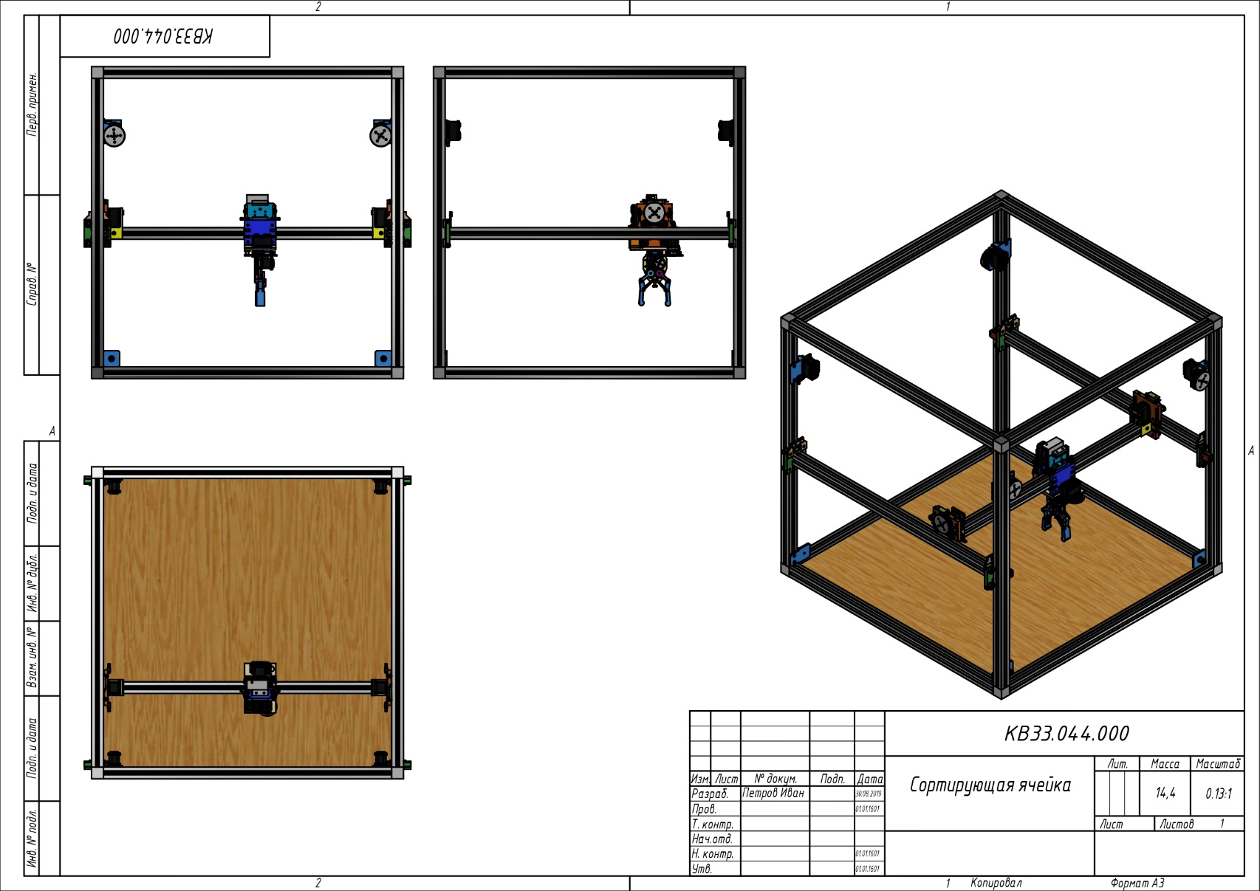
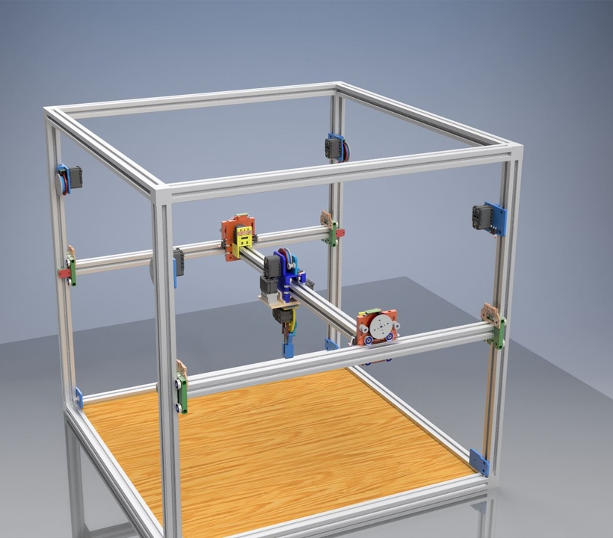
Конструкция робота

Slide 5
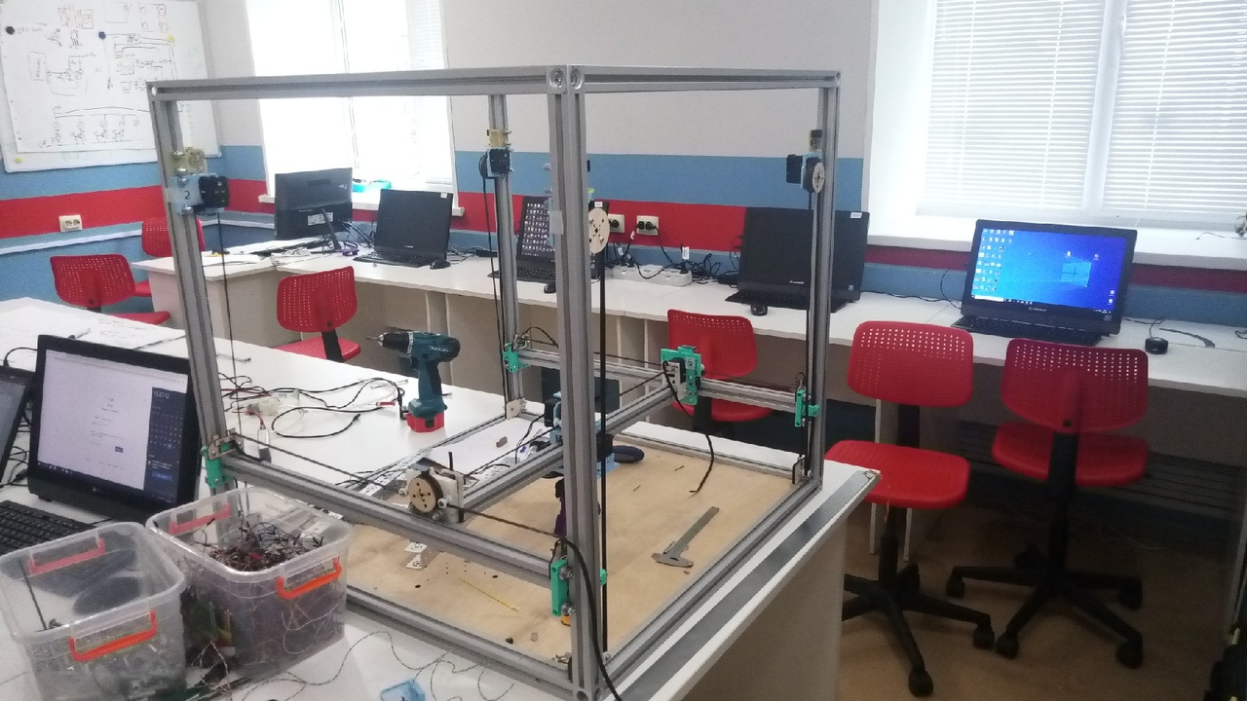
Внешний вид робота

Slide 6
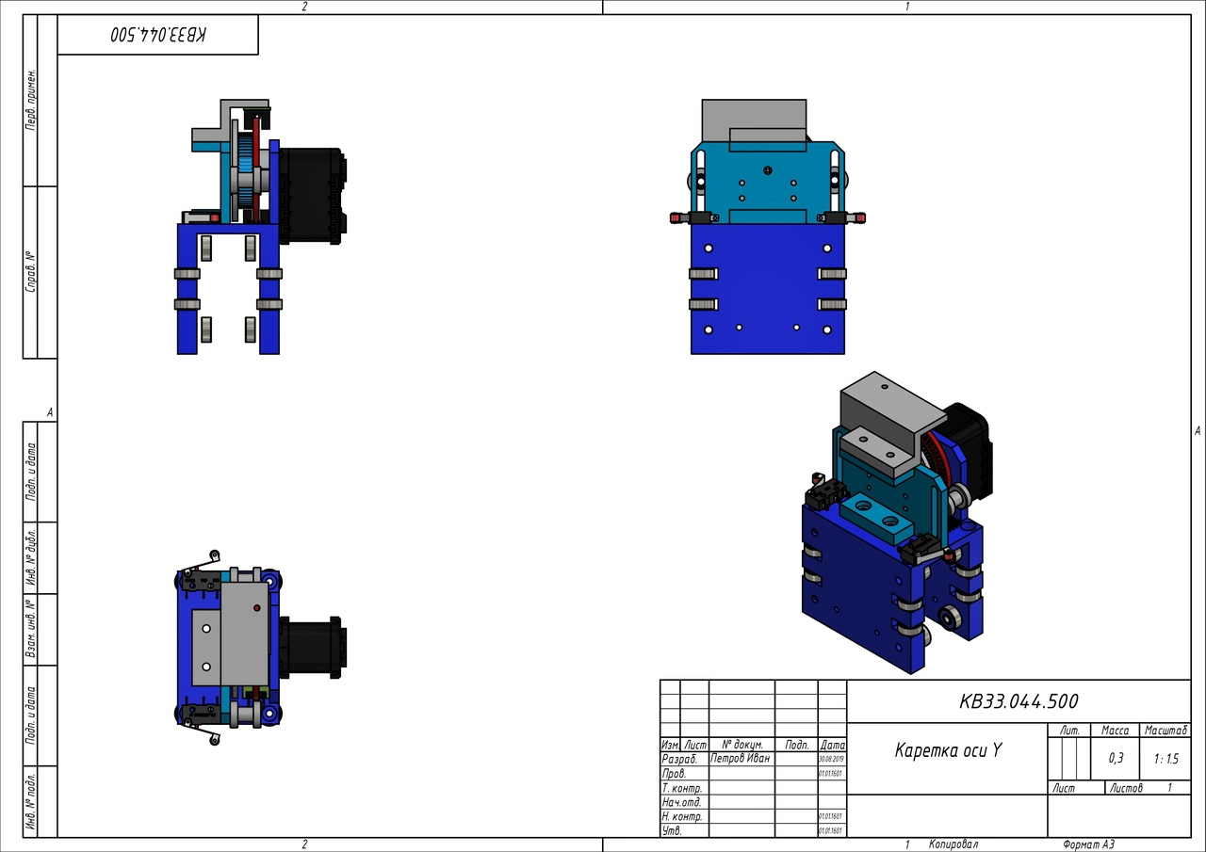
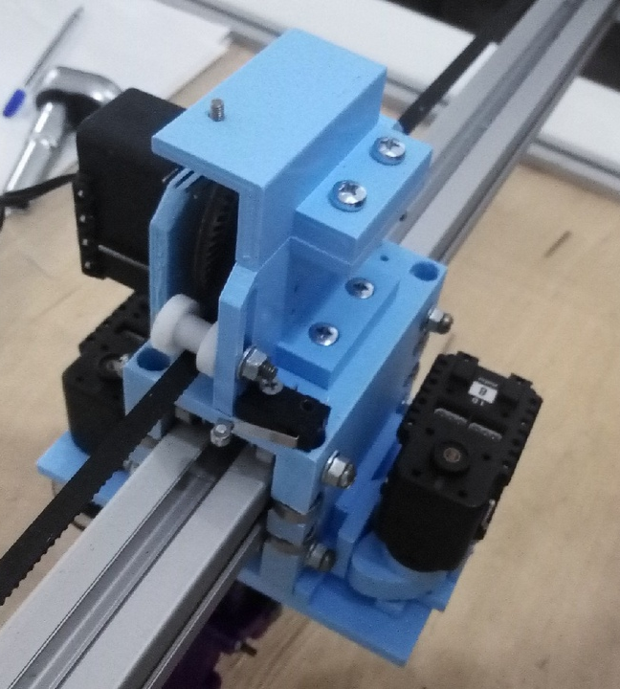
Конструкция каретки оси Y

Slide 7
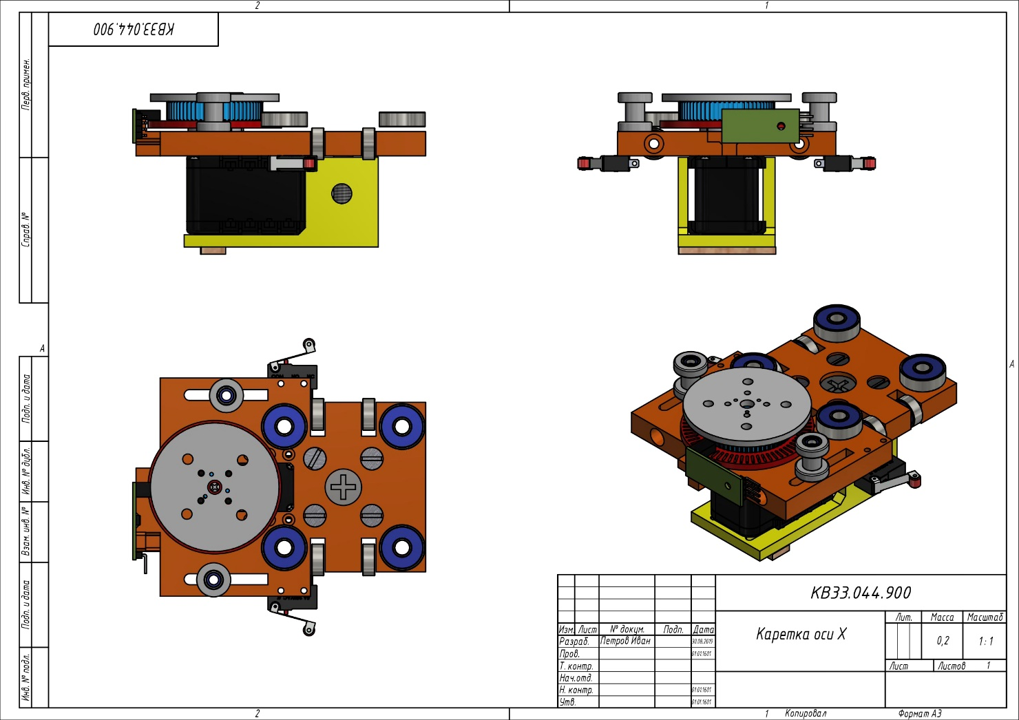
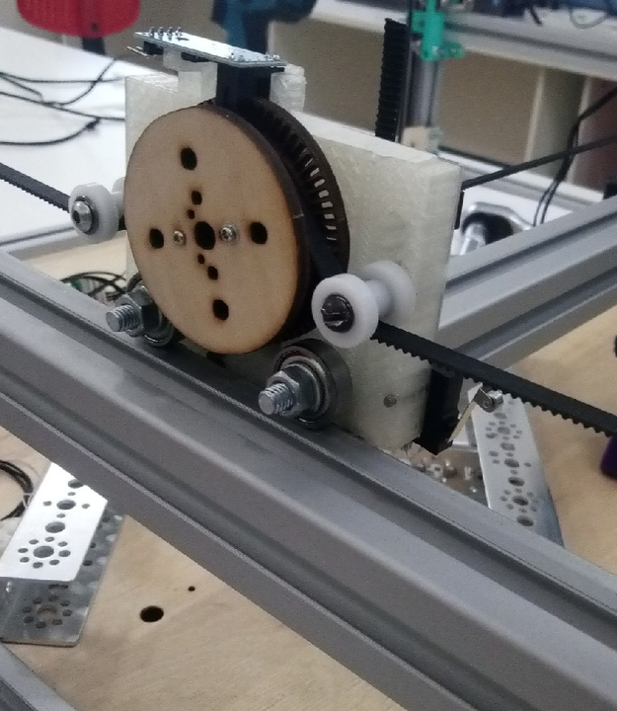
Конструкция каретки оси X

Slide 8
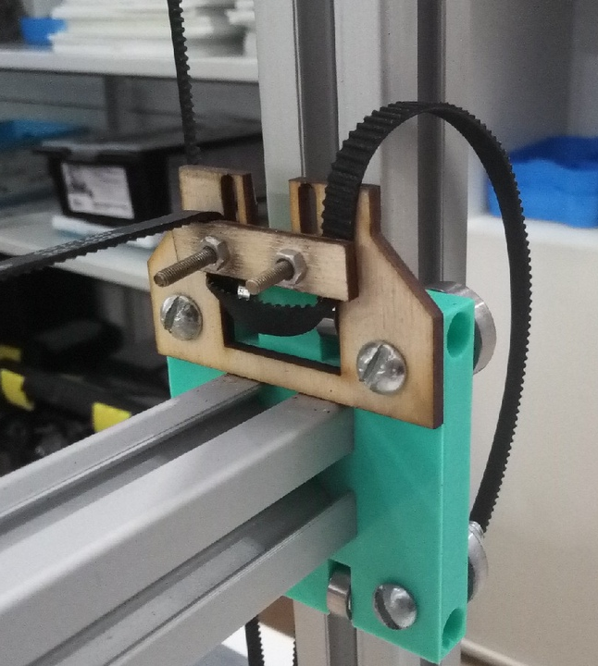
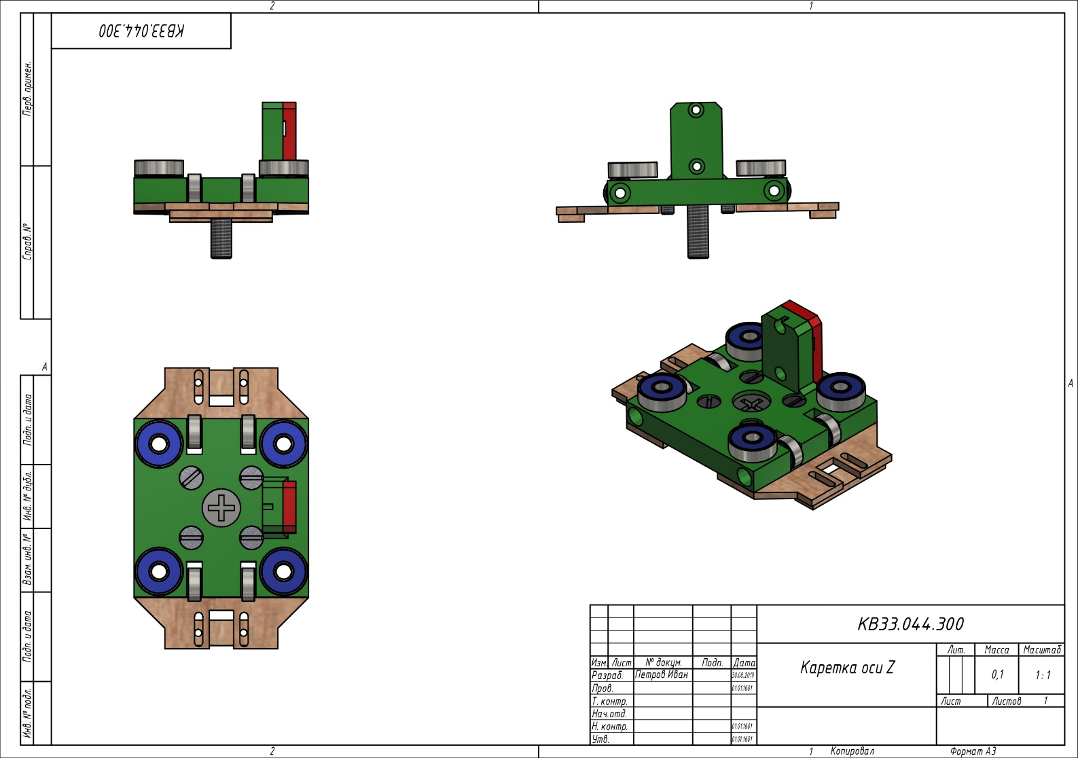
Конструкция каретки оси Z

Slide 9
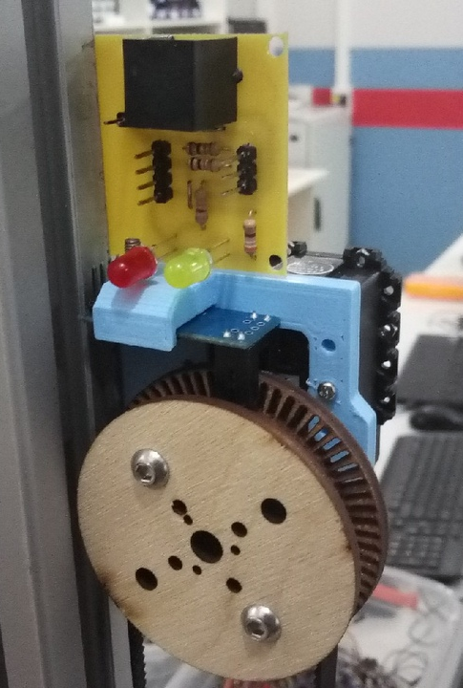
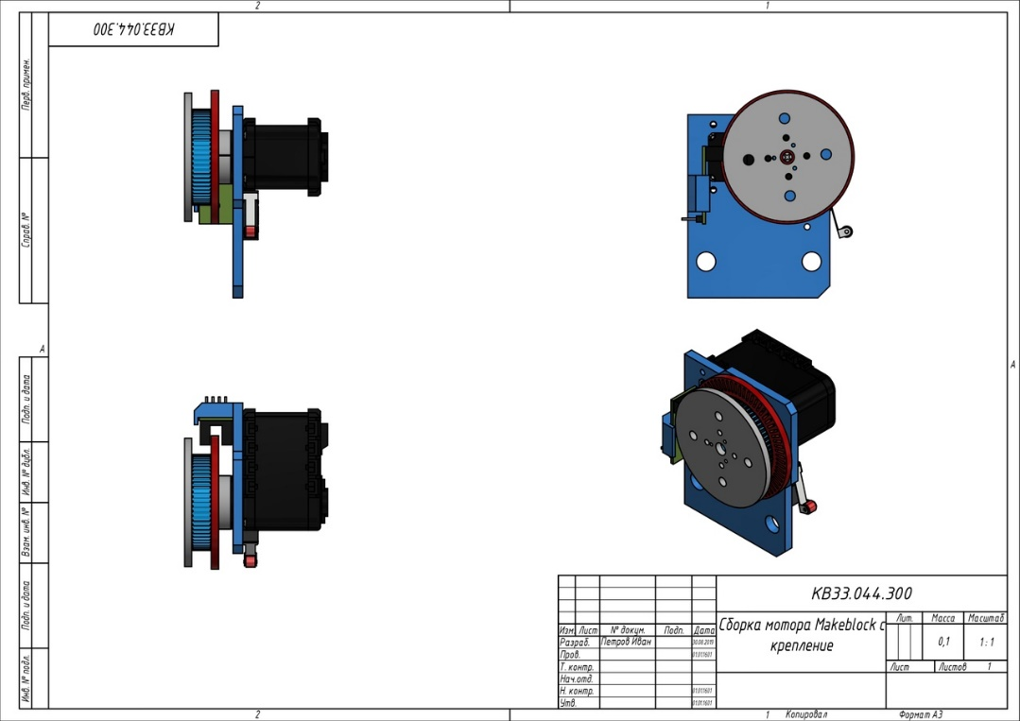
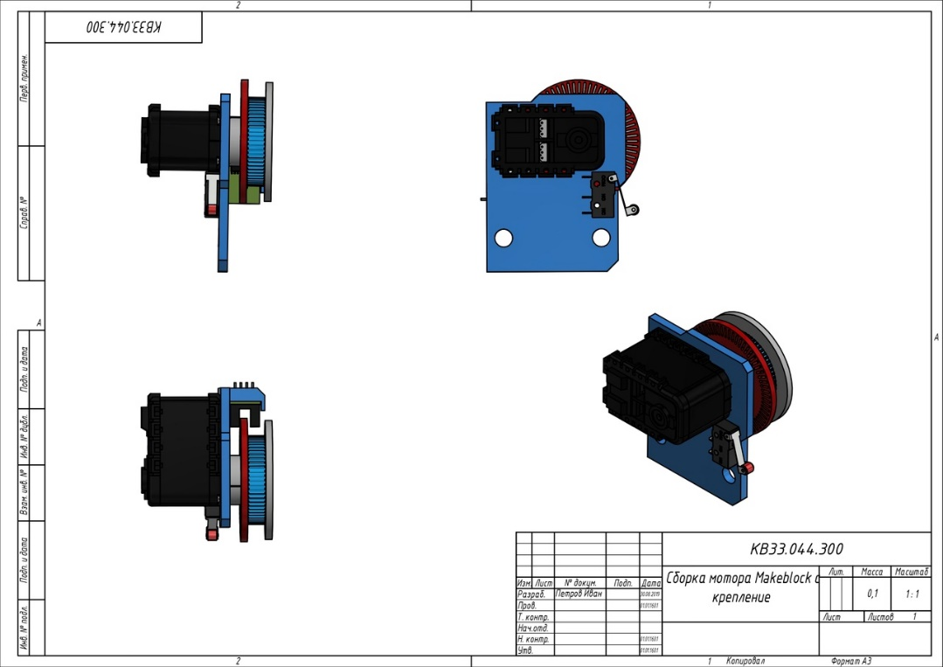
Конструкция приводов оси Z

Slide 10
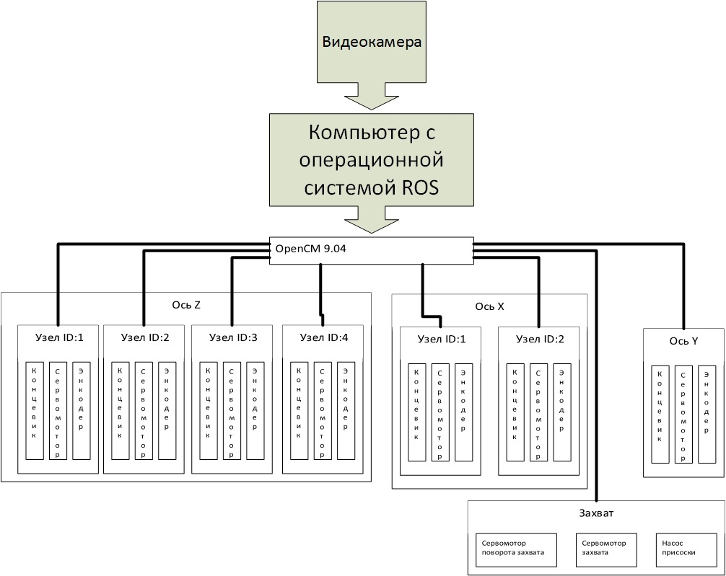
Структурная схема робота

Slide 11
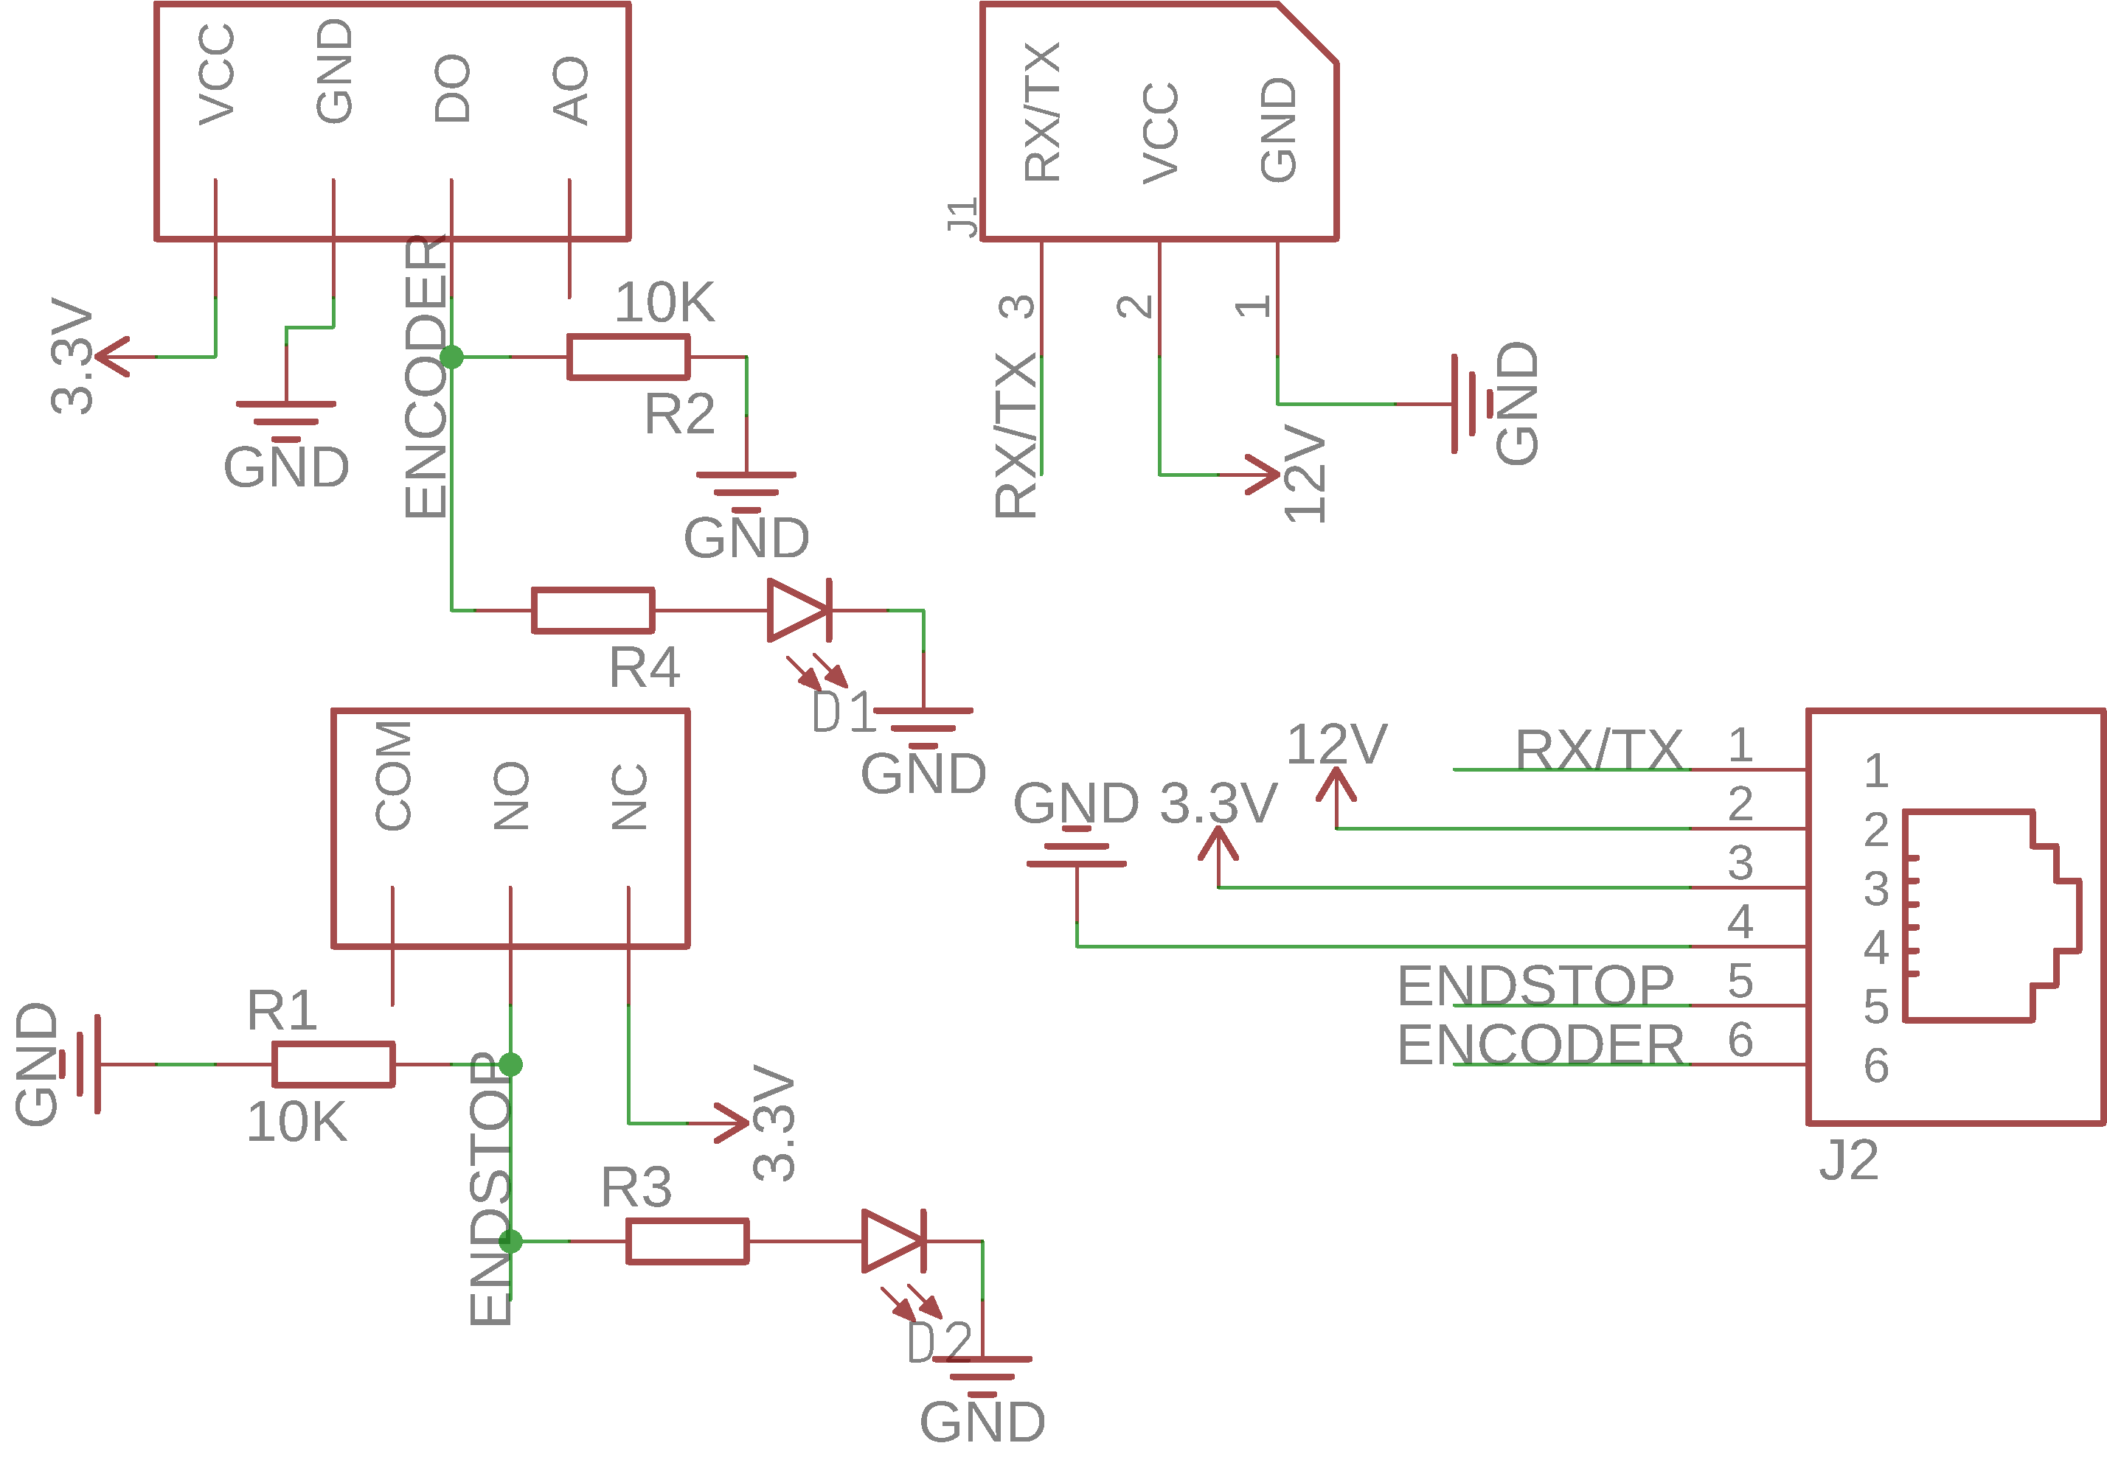
Принципиальная схема принимающих плат осей

Slide 12
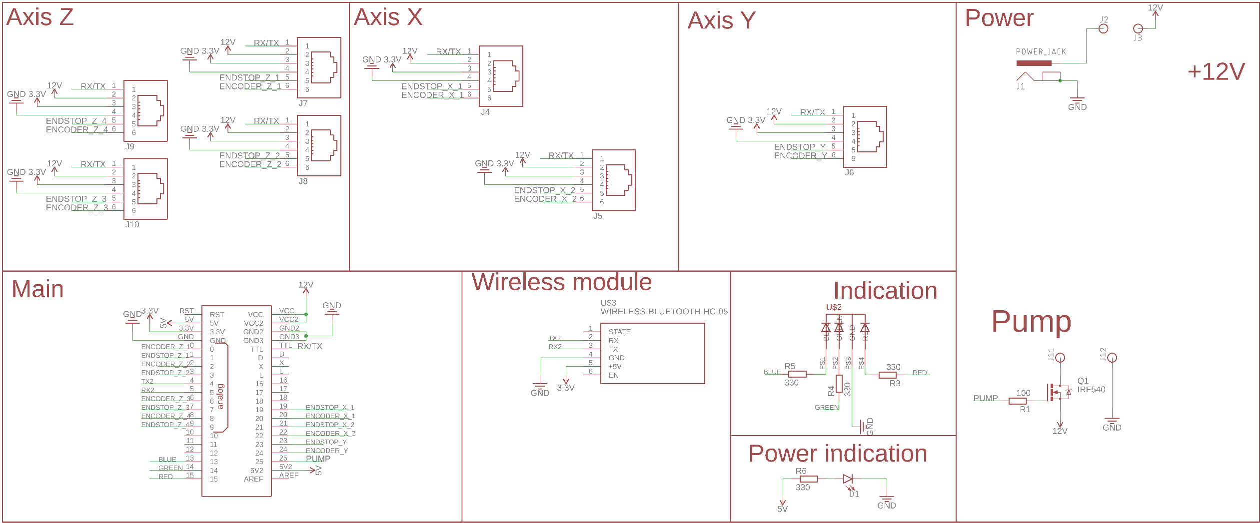
Принципиальна схема платы управления

Slide 13
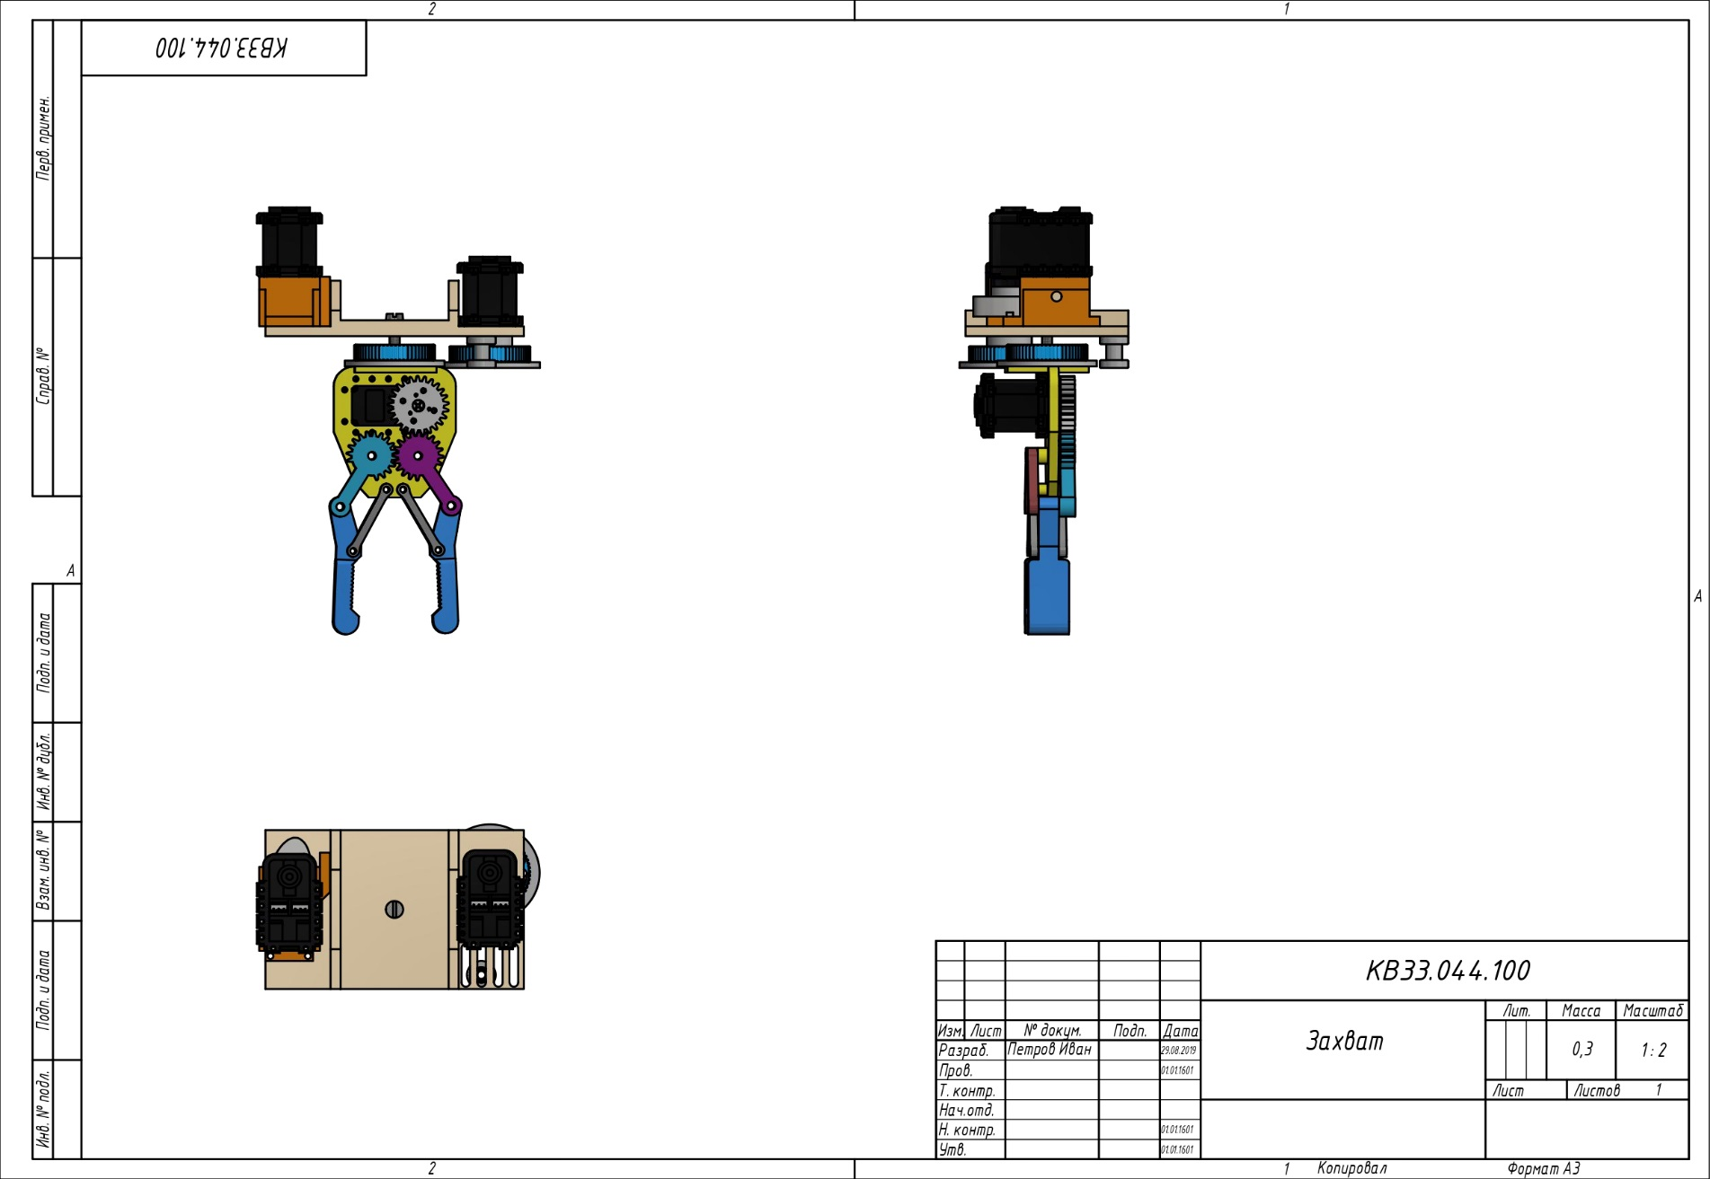
Конструкция и схема подключения электромеханического захвата

Slide 14
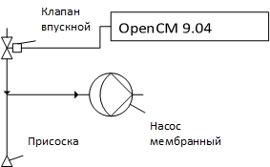
Конструкция и схема подключения вакуумной присоски

Slide 15
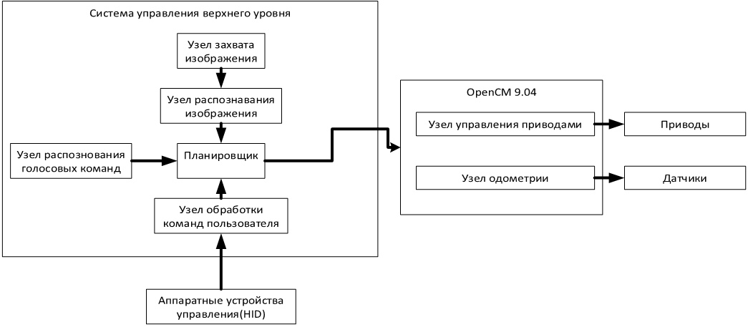
Схема системы управления

Slide 16
Эксперимент
Время сортировки объектов, согласно конкурсному заданию –
Размеры рабочего пространства – 700*635*530
Ссылка на ролик эксперимента

Slide 17
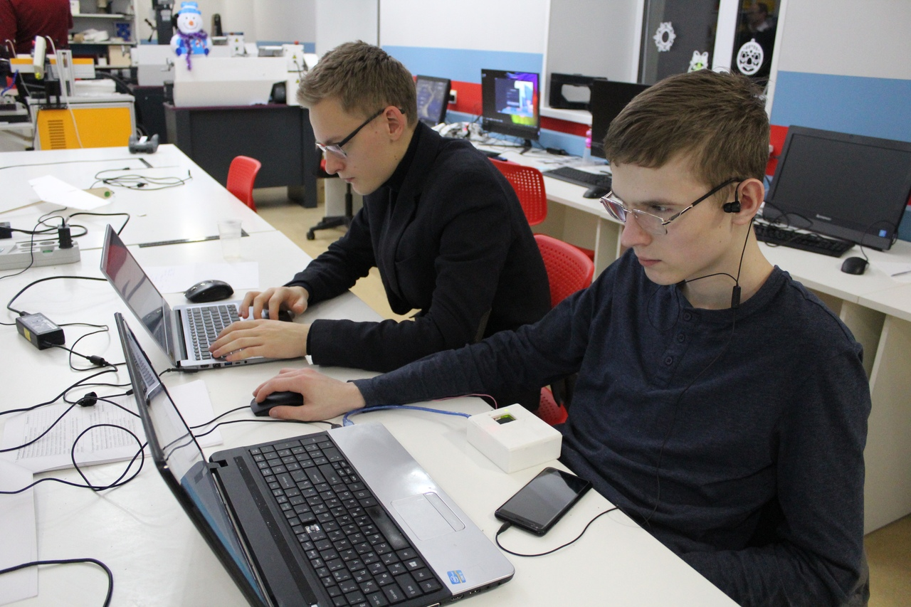
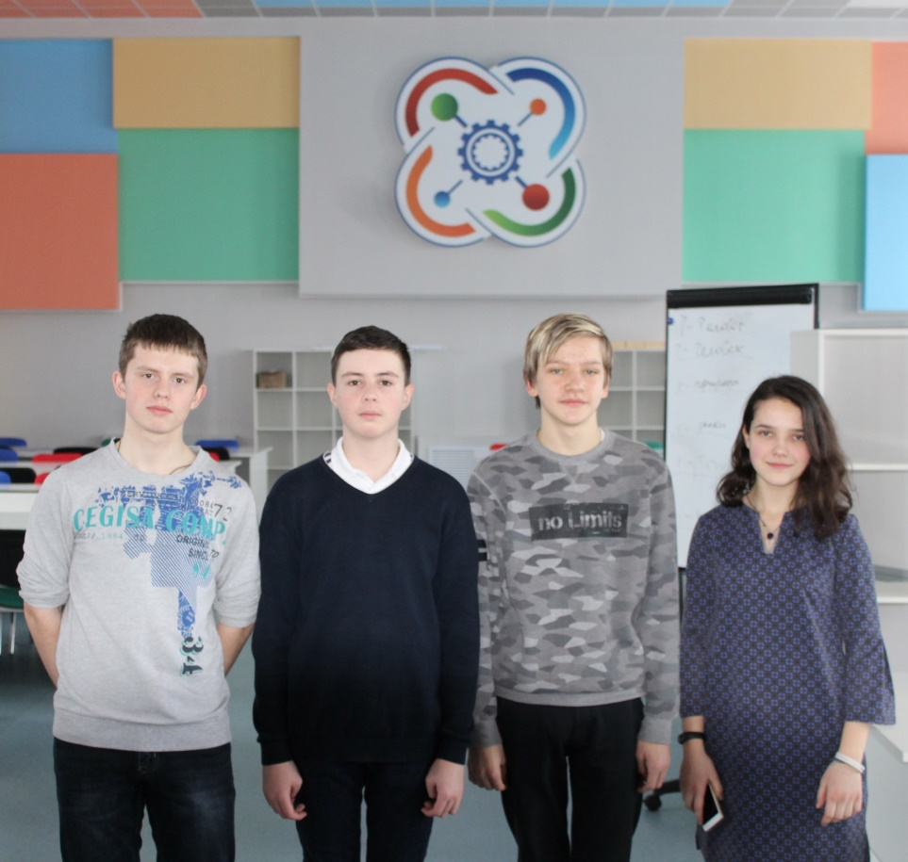
Состав команды
Инженер-программист – Артем Пономарев, 16 лет
Инженер-конструктор – Иван Петров, 16 лет
Инженер-конструктор – Тимур Фархутдинов, 15 лет
Математик – Илья Нестеров, 14 лет
Инженер-проектировщик – Людмила Шаповал, 17 лет

Slide 18
Организация работы команды
Инструменты организации командной работы – trello.com
Календарь работ – https://drive.google.com/open?id=1OqKOcaE7f8lTBPLcZwmM_468wXJap-B2
Расчетно-пояснительная записка - https://docs.google.com/document/d/1ECvdaWcsXZCEgp7ukW4eR00WU01q_qDl5gzn-NBCMXE/edit
Репозиторий проекта – https://github.com/Kvantorium-33/optimal_gripper

